Slide 1

VÝZKUMNÝ PROCES A JEHO FÁZE
Studium informací
Nápad
Diskuze
Výzkum

Slide 2

Fáze výzkumného procesu
Krok 1
Krok 2
Krok 3
Krok 4
Krok 5
Koncepční fáze
Plánování
Empirická fáze
Analytická fáze
Diseminační fáze
Vymezení výzkumného problému
Studium teoretických východisek
Volba výzkumného designu
Volba výzkumného nástroje
Formulace cílů/hypotéz/výzkumných otázek
Tvorba výzkumného nástroje
Sběr dat
Interpretace dat
Aplikace výsledků šetření
Volba cílového souboru
Definice pojmů konstruktů, proměnných a jejich operacionalizace
Distribuce výsledků šetření

Slide 3
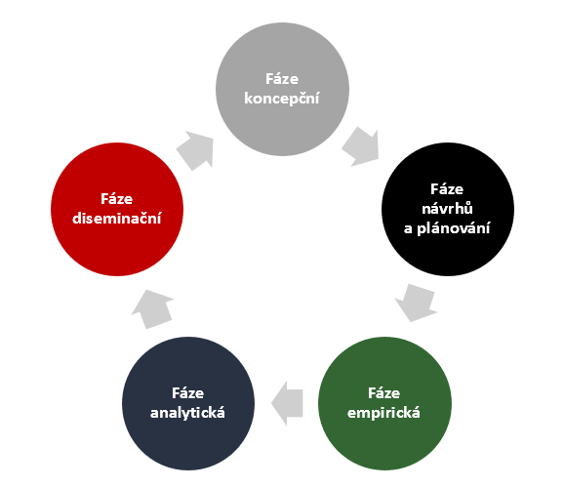
Notes:
1. Fázi koncepčníV první fázi je nutno stanovit oblast výzkumu a jeho téma, formulovat a vymezit problém, zjistit, studovat a analyzovat dostupné bibliografické zdroje, stanovit cíl, formulovat hypotézy a provést operacionalizaci.
2. Fázi návrhů a plánováníVe druhé fázi se tvoří návrh výzkumného plánu, stanovuje se přesná charakteristika zkoumaného objektu, vybírají se vhodné formy sběru dat a provádí se předvýzkum.
3. Fázi empirickouVe třetí fázi se získávají údaje o zkoumaném problému v terénu (např. distribuce dotazníků včetně jejich navrácení) a získané údaje se připraví pro analýzu.
4. Fázi analytickouVe čtvrté fázi je prováděna analýza získaných údajů prostřednictvím statistických metod, kdy po jejich analýze jsou data interpretována a vyvozeny závěry.
5. Fázi diseminačníV poslední fázi zveřejňujeme výsledky výzkumu.

Slide 4
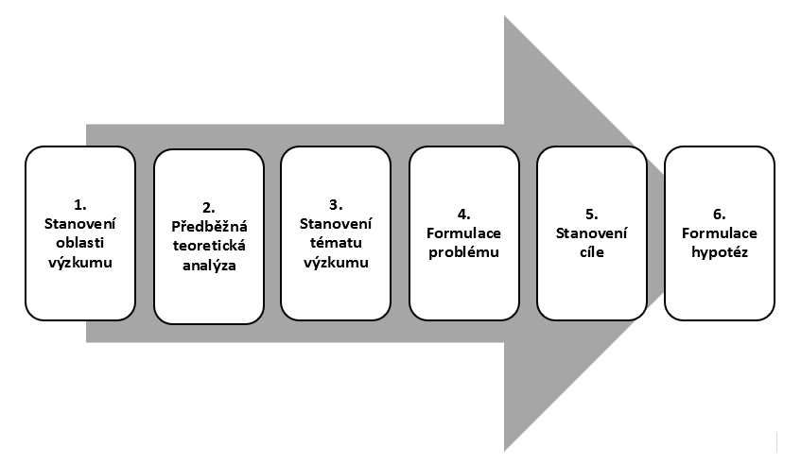
1. koncepční fáze výzkumu
V první fázi je nutno stanovit oblast výzkumu a jeho téma, formulovat a vymezit problém, zjistit, studovat a analyzovat dostupné bibliografické zdroje, stanovit cíl, formulovat hypotézy a provést operacionalizaci.

Slide 5
Vymezení výzkumného problému
Notes:
Prvním krokem fáze koncepční je stanovení oblasti výzkumu. Oblast výzkumu si zpravidla stanovujeme v bakalářské/diplomové práci na základě svého zájmu nebo potřeb zdravotnické praxe.
Po stanovení oblasti výzkumu by měl následovat druhý krok fáze koncepční, což je předběžná teoretická analýza. Zahrnuje seznámení se současným stavem poznání ve zvolené oblasti výzkumu, kdy bychom měli prostudovat relevantní bibliografické zdroje, provést konzultace s příslušnými odborníky, vypracovat rešerše apod. Častou chybou studentů je podcenění předběžné teoretické analýzy, přeskočení tohoto kroku a stanovení cílů, hypotéz bez náležitého prostudování bibliografických zdrojů. Nedostatečná příprava teoretických podkladů způsobuje následně v závěrečné práci řadu zbytečných chyb, řešení již vyřešeného, opakování chyb předešlých autorů apod.
Po provedení předběžné teoretické analýzy stanovíme téma výzkumu. Tématem výzkumu se v našem případě stává název bakalářské/diplomové práce. V tabulce 8 je uveden příklad oblasti výzkumu a návrh souvisejících témat. Pro účely zpracování bakalářských/diplomových prací si vybíráme pouze jednu oblast, jedno téma.
Dalším krokem je formulace problému. Formulace problému je jedním z nejobtížnějších a nejdůležitějších kroků výzkumu. Problém je nutno formulovat jasně, úplně, konkrétně a jednoznačně. Problém se stanovuje nejčastěji v tázací formě. Správně formulovaný výzkumný problém je ve formě otázky nebo souboru otázek.
Otázka by měla být formulována na takové úrovni specifičnosti, že jsme schopni rozpoznat, jaká data budeme potřebovat k tomu, abychom otázku zodpověděli.¹ Otázka by v sobě měla zahrnovat možnost empirického ověření. Pokud otázka v sobě nezahrnuje možnost empirického ověření, nemůžeme ji empiricky ověřit a v takovém případě se nejedná o vědecký problém.
U kvantitativního výzkumu v diplomové práci by problém měl vždy vyjadřovat vztah mezi dvěma nebo více proměnnými. Proměnná je měřitelný jev nebo vlastnost, která ve výzkumu nabývá konkrétní hodnotu. Proměnné mohou mít například podobu fyzických a demografických vlastností lidí (např. pohlaví, věk, vzdělání) nebo vztahových vlastností jedinců (např. chování všeobecných sester v určité situaci).
Příklad formulace výzkumné otázky v diplomové práci:
Jaký vliv má nejvyšší dosažené vzdělání všeobecných sester na jejich znalosti v oblasti infekcí spojených se zdravotní péčí?
Na základě formulovaného problému stanovujeme cíl/cíle výzkumu. Správně formulovaný cíl říká, co chceme zjistit nebo čeho chceme dosáhnout. Cíl by měl být formulován jasně, srozumitelně a kontrolovatelně.
V diplomové práci stanovujeme na základě cílů hypotézy. Hypotéza je předpoklad (predikce) o vztahu mezi dvěma nebo více proměnnými. Nejčastěji používáme hypotézy formulované z pohledu statistiky. Hypotéza říká, že pokud nastane jev A, nastane také jev B. Vztah mezi proměnnými musí být přesně specifikován a mít měřitelnou podobu.
Po formulaci hypotéz se někdy doporučuje provést dedukci výsledků hypotéz. To znamená, že aniž bychom měnili již formulované hypotézy, zpětně dedukujeme, jaké problémy nám to z hlediska metodologie přinese. Na základě toho je někdy nutné přeformulovat problém, který jsme si stanovili v úvodu.
Určitým problémem, se kterým se studenti při formulaci hypotéz nebo vlastní formulaci problémů setkávají, je operacionalizace. Operacionalizace se týká přechodu od teorie k empirii, kdy se rozhoduje co bude výzkumným záměrem, až po jaká data bude výzkum obsahovat.² Operacionalizace slouží k tomu, aby kdokoliv mohl výzkum zopakovat, provést za stejných podmínek, kritérií, metodiky a popsat, vyhodnotit stejným způsobem.

Slide 6
1. fáze: koncepční – vymezení výzkumného problému
Jedná se o tázací větu, která se ptá na vztah mezi dvěma nebo více proměnnými.
Výzkumník přesně formuluje, co chce zkoumat, koho chce zkoumat, kdy a v jakých situacích.
Je proměnná A ve vztahu k proměnné B?
Za jakých podmínek vzniká vztah mezi proměnnou A a B?
Jaké jsou charakteristiky proměnné?
Odpověď na tuto otázku je to, co hledáme výzkumem.
Jasná definice je stavebním prvkem pro kvalitní výzkum.
Obsah výzkumného problému ovlivňuje formulaci hypotéz a výzkumné otázky.
Obsah výzkumného problému ovlivňuje volbu výzkumné metody.
Vhodné je využití Standardizovaného formátu klinické otázky
PICO(TS) nebo PECO(TS)
V kvalitativním výzkumu může popisovat pouze
charakteristiku jevu.

Slide 7
1. fáze: koncepční – vymezení výzkumného problému
Dimenze podstaty
  Je problém důležitý?
  Budou mít s jeho vyřešení prospěch ošetřovatelství, pacienti nebo společnost?
  Lze výsledky uplatnit v ošetřovatelské teorii nebo praxi?
Dimenze metodologická
  Je problém řešitelný?
  Je možné sledovat jevy a vztahy mezi nimi?
  Je možné problém zkoumat za využití vědeckých metod?
Praktická dimenze
  Mám dostatečné znalosti a dovednosti potřebné k řešení problému?
  Stihnu problém vyřešit v rámci časové dotace?
  Jsou k dispozici osoby, které budou na výzkumu participovat?
  Jsou dostatečné materiální a finanční zdroje na výzkum?
Etická dimenze
  Je možné problém studovat tak, aby nedošlo k porušení lidských práv a svobod?
  Jsem schopný ochránit anonymitu výzkumného souboru?

Slide 8
CVIČENÍ
Oblast výzkumu: Infekce spojené se zdravotní péčí
Téma výzkumu: Prevence infekcí spojených se zdravotní péčí ve zdravotnickém zařízení Hygiena rukou v prevenci infekcí spojených se zdravotní péčí Vliv infekcí spojených se zdravotní péčí na mortalitu pacientů Četnost výskytu pneumonií jako důsledek infekcí spojených se zdravotní péčí u hospitalizovaných pacientů
Příklad formulace výzkumné otázky v diplomové práci:
Jaký vliv má nejvyšší dosažené vzdělání všeobecných sester na jejich znalosti v oblasti infekcí spojených se zdravotní péčí?

Slide 9
Jednotlivé kroky koncepční fáze v bakalářské práci
– příklad
Oblast výzkumu: | Infekce spojené se zdravotní péčí
Téma výzkumu: | Znalosti všeobecných sester v oblasti infekcí spojených se zdravotní péčí
Formulace problému/výzkumné otázky: | Jaké jsou znalosti všeobecných sester o infekcích spojených se zdravotní péčí?
Cíl: | Zjistit úroveň znalostí všeobecných sester o infekcích spojených se zdravotní péčí.

Slide 10
Výzkum je systematické, řízené, empirické a kritické zkoumání hypotetických tvrzení o předpokládaných vztazích mezi přirozenými jevy.

Slide 11
Pojem, konstrukt, proměnná

Slide 12
1. fáze: koncepční – pojmy, konstrukty, proměnné
POJEM
KONSTRUKT
PROMĚNNÁ
Myšlenková abstrakce
Souhrnná myšlenková představa
Pojem je určen definicí, která jej odlišuje od jiných pojmů
Konstrukt/y jsou definovány na základě vymezení výzkumného problému/teorie
Je tvořen k vědeckým účelům
Z konstruktů jejich operacionalizací vznikají proměnné
Proměnná je měřitelným zastoupením konstruktu
Reprezentuje jev/konstrukt
Je pozorovatelná, měřitelná nebo kategoriální
Hypotetický, přímo nepozorovatelný faktor
operacionalizace – převod výzk. problému do empir. šetřitelné (testovatelné) podoby, v užším pojetí proces transformace pojmů do podoby empir. indikátorů, znaků.
Notes:
Operacionalizace v sociálních vědách je procedurou překládání pojmů z teoretického do observačního jazyka. Je procesem rozvinutí specifických výzkumných procedur (operací), které vyústí v empirickém pozorování daných abstraktních konceptů v reálném světě.
Obecně jde o problém zaměřenosti pozorování, výběru toho, co má být zkoumáno a propojení teoretické a empirické hladiny procesu poznání. Operacionalizace přechází od zadání výzkumu a vymezení jeho předmětu až k technikám sběru a zpracování dat. Jedná se o transformaci výchozích hypotéz do roviny jednotlivých znaků. Výsledkem je operacionální definice jednotlivých pojmů a řešení problematiky měření, ve kterém se rozebírají i vztahy mezi jednotlivými znaky. Ve vědě se ovšem vyskytují i výroky nebo koncepty, které jsou obtížně operacionalizovatelné, jsou těžce měřitelné nebo dosud neprověřené.^{[1]}

Slide 13
Hypotéza
  Pracovní hypotéza
  věcný obsah, formulujeme ji pomocí operacionalizovaných pojmů,
  vznikají bližším určením východiskových hypotéz,
  lze je verifikovat – ověřovat,
  je nutné je formulovat tak, aby byly snadno empiricky ověřitelné.
Proměnné v hypotézách:
závislé/nezávislé
Měřitelné (je možné je kvantifikovat/vyčíslit)
Kategoriální (lze je zařadit do tříd/kategorií)
vztahy
Mezi proměnnými se vyjádřují
rozdíly
následky

Slide 14
Jak správně stanovit hypotézu - pravidla
Pravidla správně stanovené hypotézy:
  Deskriptivní
  Relační
  Kauzální
Rozlišujeme tři typy výzkumných problému:
Hypotézy jsou tvrzení, je třeba formulovat je jako oznamovací věty a nezaměňovat je s výzkumnou otázkou (problémem).
Hypotézy vyjadřují vztah alespoň dvou proměnných. Tento vztah mezi dvěma jevy je třeba jasně a explicitně vyjádřit.
Hypotéza musí být testovatelná, musí se dát potvrdit nebo vyvrátit.
https://www.fsps.muni.cz/emuni/data/reader/book-8/08.html
Notes:
Je dobré znát 3 základní druhy výzkumných problémů. Pomůže to při jejich formulaci. Druh problému také značně předurčuje použití výzkumných a statistických metod.
a) deskriptivní (popisný)
Klademe si otázku typu „Jaké to je?“ a zjišťujeme a popisujeme situaci, stav, výskyt jevu...
Metody: dotazník, pozorování, interview, škálování…
Př. Jaká je proporce jednotlivých vyučovacích činností učitelů vlastivědy?
=> frekvence, délka činností, jejich poměr (pozorování)
Př. Jaké jsou postoje rodičů propadajících žáků k učiteli a vedení školy?
=> škála (hodnocení různých stránek učitelovy odbornosti (kvalifikace, styl vyučování, hodnocení)
diagnosticko-vyhodnocovací deskriptivní problém (pro praxi, neslouží rozvoji teorie)
Př. Jaké učební výsledky dosáhli žáci alternativních škol?
=> didaktické testy
Př. Jaké procento dětí z menšinových skupin navštěvuje školy tohoto okresu?
b) relační
Dáváme do vztahu jevy, činitele, a to dva i více. Ptáme se, zda existuje vztah mezi zkoumanými jevy a jak je vztah těsný. V případě tohoto typu problému se nedá přesně stanovit, který jev zapříčiňuje který. Např. dotazníkem obvykle nezjistíme, zda čtení časopisu vedlo k určitému názoru, či zda názor žáka vedl ke čtení určitého časopisu. Příčinu jsme s to určit jen u věcí naprosto jasných, kdy ji víme z vnějšku, ale ne díky datům. K potvrzení kauzálních vztahů slouží experiment.
Statistika: korelace, faktorová analýza,...
Př. Jaký je vztah mezi sebepojetím žáka a prospěchem z klíčových předmětů na SŠ?
Př. Jaká je závislost mezi výsledkem přijímací zkoušky a výsledkem studia na VŠ?
Př. Jaký je vztah mezi užíváním drog dítětem a socioekonomickým statusem rodiny?
c) kauzální
Zjišťuje příčinu, která vedla k určitému důsledku, zjišťujeme kauzální, příčinné vztahy.
Provádíme experiment se dvěma skupinami osob.
Statistika - zjištění významnosti rozdílů: Studentův t-test, chí-kvadrát,..
Př. Je nedirektivní výchovný styl efektivnější pro vytvoření pozitivních postojů žáků k učiteli než direktivní?
Př. Jaký je vliv změny režimu přestávek v ZŠ na práceschopnost žáků?

Slide 15
1. fáze: koncepční – pojmy, konstrukty, proměnné
NEZÁVISLÉ PROMĚNNÉ =
Je s ní manipulováno a sleduje se vliv na závislé proměnné
Manipulovaná - manipulovat lze situaci, povahu úkolu, formu instrukce
Subjektová proměnná – nemanipulovaná, demografická, klasifikační
PROMĚNNÉ
Manipulace s nezávislou proměnnou a sledování vlivu na závislou proměnnou
ZÁVISLÉ PROMĚNNÉ = měla by reagovat na změnu nezávislé proměnné
Předpokládaný následek působení NP
INTERVENUJÍCÍ PROMĚNNÁ
Vnější proměnná, jejichž vliv se snažíme kontrolovat.
Rušivý faktor, který chce co nejvíce eliminovat.

Slide 16
Typy dat
Data = informace o jednom prvku zkoumaného souboru. Dle charakteristiky lze data dělit.
Toto dělení je klíčové pro zpracování dat.
Data kategoriální=
nominální=
kvalitativní
Data ordinální
Data Intervalová
Data poměrová = podílová
Představují slovo, tvrzení
Tyto tvrzení lze hierarchicky uspořádat
Vzdálenost mezi jednotlivými kategoriemi není pevně daná (nelze změřit)
Např. nejvyšší dosažené vzdělání
Představují konkrétní numerickou hodnotu
Vzdálenost mezi jednotlivými daty je pevně daná
Např. věk
Představují konkrétní numerickou hodnotu
Vzdálenost mezi jednotlivými daty je pevně daná
Mají jasně definovanou absolutní nulu
Jednotky SI
Např. hmotnost v kg, výška v cm….
Představují slovo, tvrzení
Nelze jim přidělit konkrétní numerickou podobu
Např. muž/žena
DATA SPOJITÁ
Průměr medián, modus...
Lze vytvořit kategorie (např. věk 50 - 60 let) = převod na data diskrétní
DATA DISKRÉTNÍ
Tabulky, grafy…
Nikdy nelze převést na data spojitá
Notes:
Nominálním znakem je například plemeno skotu, fakulta (technická, ekonomická…), odrůda brambor, jde tedy o názvy kategorií. Ordinální veličiny (pořadové) jsou na první pohled podobné nominálním, měli bychom však být schopni je nějakým způsobem seřadit, např. stupeň kouření lze seřadit podle intenzity (silný kuřák > střední > slabý > občasný > nekuřák). Mezi další ordinální proměnné patří například vzdělání, intenzita bolesti atd. Jak si poradíme s proměnnou pohlaví – patří také do této kategorie? Někteří se mohou domnívat, že ano. Z hlediska statistického zpracování dat však tuto proměnnou zařadíme do kategorie Nominální. Pokud můžeme u ordinální proměnné navíc počítat, o kolik je jedna hodnota větší/menší než předchozí, lze hovořit o proměnné rozdílové, případně podílové, přidáme-li možnost spočítat, kolikrát je hodnota větší/menší (počet zaměstnanců v pobočkách). Tyto dvě proměnné jsou v praxi souhrnně definovány jako numerické, resp. kvantitativní. Pro naše potřeby budeme tyto proměnné dělit na diskrétní, které nabývají pouze celočíselných hodnot (počet dětí, počet chyb stroje, počet válců automobilu), a spojité (metrické), které nabývají libovolných hodnot (věk, příjem, teplota, cena).

Slide 17

Pojem
Proměnná
Výzkumný problém
Nezávislá proměnná
Závislá proměnná
Intervenující proměnná

Slide 18
Cvičení
Červeně označ nezávislé proměnné.
Zeleně označ závislé proměnné.
Vymysli příklad intervenující proměnné.
Zamysli se, zda lze stanovené proměnné dobře operacionalizovat.
Je výzkumný problém správně formulován?
Ovlivňuje vzdělání sester znalosti o EBN?
Ovlivňuje délka praxe ve zdravotnictví schopnost aktivního naslouchání?
Zdravotní setry pracující na jednotkách intenzivní péče udávají vyšší zájem o vzdělávání v oblasti péče o centrální venózní vstupy nežli setry pracující na standartních lůžkových zařízeních.
Věk respondentů bude ovlivňovat sebehodnocení v oblasti schopnosti posouzení stavu pacienta.
Počet káv vypitých za směnu sestrou, ovlivňuje typ oddělení, kde sestry pracují.
Sestry pracující na lůžkovém oddělení vykouří za směnu více cigaret, než sestry pracující v ambulantní sféře.
Ovlivňuje aplikace intravenózní terapie vitamínu C výskyt infekcí u příjemců?

Slide 19
Výzkumná otázka – kvantitativní výzkum
P - populace
I – intervence E – expozice
C - srovnání
O – co chci zjistit
T - čas
S - prostředí
Vyjádření výzkumné otázky větou
Pojmy, které musím operacionalizovat = přesně definovat jejich obsah na základě odborné literatury

Slide 20
Výzkumná otázka – Kvalitativní výzkum
P - populace
I – intervence E – expozice
C – srovnání – v kvalitativním výzkumu nemusí být
O – co chci zjistit
T - čas
S - prostředí
Vyjádření výzkumné otázky větou
Pojmy, které musím operacionalizovat = přesně definovat jejich obsah na základě odborné literatury

Slide 21

1. fáze: koncepční – studium teoretických východisek
Volba rešeršní strategie
Databáze/vyhledávače
Klíčová slova
  Česky
  Anglicky
Vyřazující kritéria
  Rok publikace
  Jazyk
  Strukturovaný abstrakt nebo fulltext
  Duplicita vyhledaných výsledků - preference primárního zdroje
  Typ publikace (Hayesova pyramida evidence důkazů)

Slide 22
Cvičení
Na základě tvrzení stanov vhodná klíčová slova pro rešeršní strategii.
Ovlivňuje vzdělání sester znalosti o EBN?
Ovlivňuje délka praxe ve zdravotnictví schopnost aktivního naslouchání?
Zdravotní setry pracující na jednotkách intenzivní péče udávají vyšší zájem o vzdělávání v oblasti zajištění centrálních venózních vstupů nežli setry pracující na standartních lůžkových zařízeních.
Věk respondentů bude ovlivňovat sebehodnocení v oblasti schopnosti posouzení stavu pacienta.
Počet káv vypitých za směnu sestrou, ovlivňuje typ oddělení, kde sestry pracují.
Sestry pracující na lůžkovém oddělení vykouří za směnu více cigaret než sestry pracující v ambulantní sféře.
Ovlivňuje aplikace intravenózní terapie vitamínu C výskyt infekcí u příjemců?

Slide 23
Rešeršní strategie
Klíčová slova česky:
Klíčová slova anglicky:
Vyřazující kritéria:

Slide 24

Kritické myšlení

Slide 25

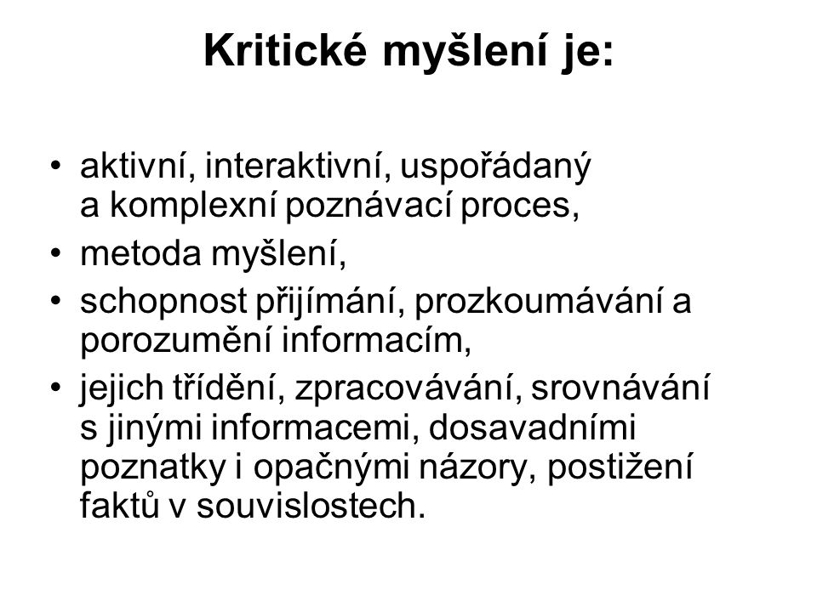
Kritické myšlení

Slide 26
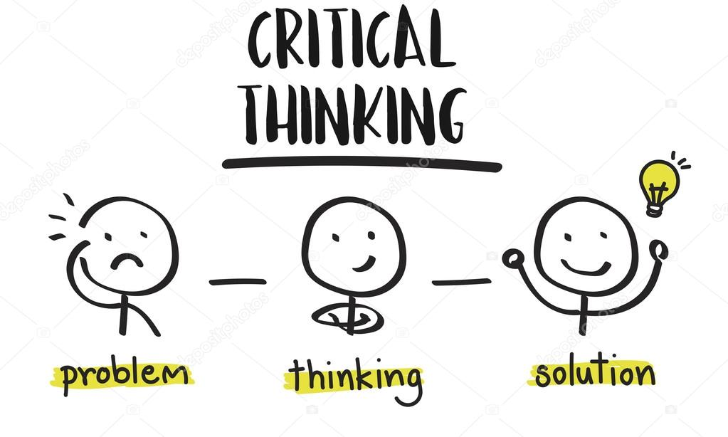

Slide 27
Kritické myšlení
Myšlenkový proces posuzující adekvátnost informací a adekvátnost
a efektivitu postupů získávání informací.
Vyznačuje se logikou uvažování a seberegulací.
FAKTORY OVLIVŇUJÍCÍ KRITICKÉ MYŠLENÍ
VÝZKUMNÍK
Emoční prvky: způsoby myšlení, temperament, psychika…
Kognitivní prvky: znalosti, dovednosti, zkušenost…
SOCIOKULTURNÍ KONTEXT
Profesionální, socioekonomické, ekonomické, etické, morální…

Slide 28
ZPŮSOBY KRITICKÉHO MYŠLENÍ
Jistota
Flexibilita
Intuice
Čestnost
Kreativita
Reflexe
Otevřenost
Vytrvalost
Komplexnost
Zvědavost
DOVEDNOSTI KRITICKÉHO MYŠLENÍ
Logika
Předvídání
Analýza
Hedání informací
Aplikace standardů
Rozlišení rozdílů
Transformace znalostí

Slide 29
Struktura kritického myšlení
1. ZNALOSTI
Všeobecná rovina
S ohledem na zkoumaný jev
S ohledem na výzkumnou činnost
2. ZKUŠENOSTI
3. SCHOPNOST KRITICKÉHO MYŠLENÍ
4. POSTOJE
Nezávislost, spravedlnost, nadhled, čestnost, vytrvalost, zvědavost, sebejistota, duševní pokora, odvaha riskovat…
5. TECHNIKY
Kritická analýza, induktivní myšlení, deduktivní myšlení, vyvožení platných závěrů, rozlišení faktů od nepodložených spekulací, hodnocení důvěryhodnosti informačního zdroje, objasnění problému, rozpoznání východisek…

Slide 30
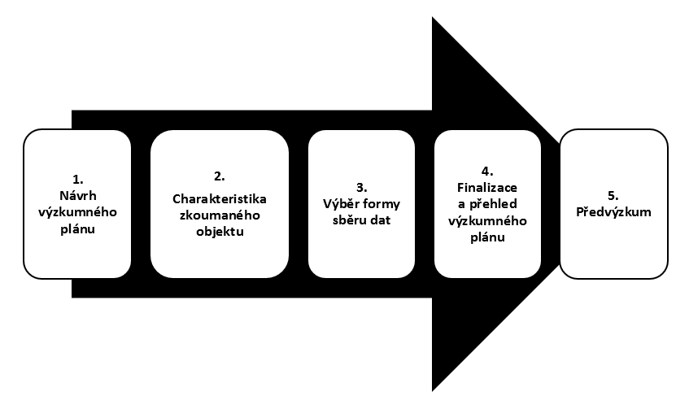
2. Fáze návrhů a plánování
Ve druhé fázi návrhu a plánování se tvoří výzkumný plán, stanovuje se přesná charakteristika zkoumaného objektu, vybírají se vhodné formy sběru dat, provádí se předvýzkum.

Slide 31
Návrh výzkumného plánu
Zvažujeme, jaký čas potřebujeme na jednotlivé fáze výzkumného procesu.
Dokončení výzkumu je u bakalářských/diplomových prací limitováno termínem odevzdání práce.
Harmonogram jednotlivých fází mohou dále ovlivňovat i povinnosti spojené se studiem např. udělení zápočtu za odevzdání určité části práce.

Slide 32
Charakteristika zkoumaného objektu
Pro výzkum není možné použít celou populaci.
požadujeme, aby výběrový soubor byl co možná nejvíce reprezentativní (tj. aby obsahoval skupinu elementů, které jsou významné pro naše zkoumání ve stejném poměru, měl stejné charakteristiky, jaké se nachází v populaci tak, aby nedošlo ke zkreslení výsledku výzkumu).
Pro kvantitativní výzkum používáme pravděpodobnostní výběr (náhodný, systematický, stratifikovaný, kvótní) tak, aby byla zajištěna reprezentativnost výběrového souboru.
populace = základní soubor = skupina elementů, které jsou významné pro naše zkoumání.

Slide 33
Forma sběru dat
Mezi nejčastěji užívané formy sběru dat u kvantitativního výzkumu patří dotazníkové šetření, pozorování, rozhovor.
Při výběru formy sběru dat musíme pamatovat na to, že zvolený způsob by měl splňovat požadavky objektivity, reliability a validity měření.
Reliabilita
zahrnuje dva pojmy, a to spolehlivost a přesnost měření, tzn. že pokud měření provedeme za stejných podmínek, měli bychom získat stejné nebo velmi podobné výsledky.
Měření by mělo být přesné (zatíženo malým počtem chyb).
Vysoký stupeň reliability je nutnou podmínkou validity měření.
Stupeň reliability lze měřit koeficientem reliability.
Validita
měření představuje platnost, tzn. že je měřeno opravdu to, co má být měřeno (co je výzkumným záměrem)

Slide 34
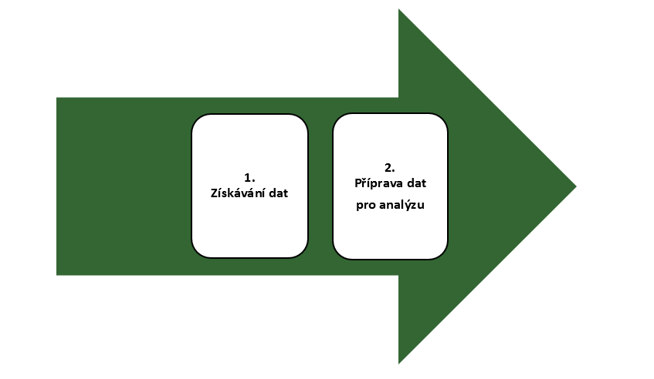
3. Fáze empirická
V empirické fázi výzkumu se získávají údaje o zkoumaném problému v terénu (např. distribuce dotazníků včetně jejich návratnosti) a získané údaje se připraví pro analýzu.

Slide 35
Získávání dat
v terénu můžeme realizovat různým způsobem, ale vždy je nutno respektovat etické a právní zásady výzkumu.
Jakým způsobem údaje získáme závisí na formě sběru dat (dotazník, pozorování, studium dokumentů pomocí obsahové analýzy apod.).
Nezbytným předpokladem je zajištění spolupráce účastníků výzkumu.

Slide 36
Distribuce výzkuného nástroje - dotazník
U dotazníkového šetření je nejvhodnější zajistit distribuci v terénu osobně nebo prostřednictvím důvěryhodných, dobře instruovaných spolupracovníků, tím dosáhneme nejvyšší návratnost dotazníků.
Další možností je rozeslání dotazníků poštou, zde je však návratnost dotazníků velmi nízká (lze ji částečně eliminovat zasláním ofrankované obálky se zpětnou adresou).
Další možností je distribuce dotazníku prostřednictvím emailu, sdílením přes sociální sítě nebo prostřednictvím webových stránek k tomu určených.

Slide 37
Příprava dat pro analýzu
- k získaným datům přiřazujeme kódy
- kontrolujeme záznamové formuláře (dotazníky, záznamy o pozorování apod.).
- vyselektujeme nesrozumitelně/nedostatečně vyplněné formuláře nebo formuláře s nesplněnými kritérii výzkumné skupiny (např. cílovou skupinou byly všeobecné sestry a dotazník vyplnila praktická sestra).
- formulářům přidělíme pořadové číslo, pokud již nebylo zadáno v průběhu výzkumu.
- jednotlivé znaky ve formuláři rozdělíme do kategorií. Posléze znakům v jednotlivých kategoriích přidělujeme číselný kód (sestavíme „klíč“) tak, abychom byli schopni přenést číselné kódy do zvoleného programu (např. Excel, Statistika, SPSS apod.).

Slide 38
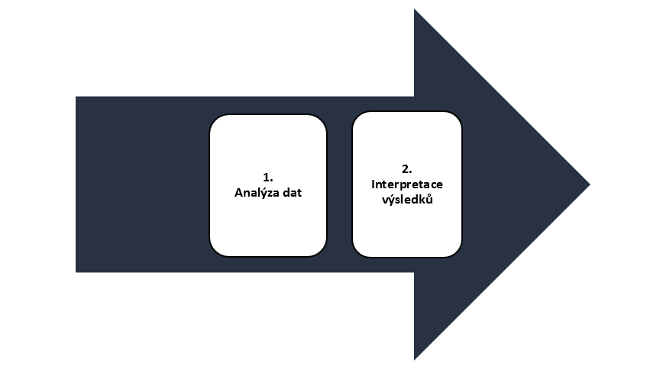
4. Fáze analytická
V analytické fázi je provedena analýza získaných údajů prostřednictvím statistických metod, kdy po analýze jsou data interpretována a vyvozeny závěry.

Slide 39
Analýza dat (1)
prvně je nutno provést třídění dat
třídění je postup, při kterém zjišťujeme, jaké znaky mají jedinci z vybraného souboru respondentů společné (třídění prvního stupně).
Hodnoty vyjadřujeme prostřednictvím absolutních a relativních četností např. „Z 99 respondentů (absolutní četnost) je 32,32 % (relativní četnost) mužů a 67,68 % žen (relativní četnosti)“, případně středních hodnot (průměr, modus a medián).
Popis dat v závěrečné práci: „Z 99 (100 %) respondentů bylo 32 (32,32 %) mužů a 67 (67,68 %) žen.“
Notes:
Aritmetický průměr pro daný soubor se počítá jako podíl součtu hodnot znaku rozsahem souboru.
Aritmetický průměr lze spočítat pro intervalové a poměrové znaky.
Nejlépe se hodí k popisu typické hodnoty znaku, který nabývá v daném souboru podobných hodnot bez příliš odlišných extrémů, které by aritmetický průměr vychýlily mimo typické hodnoty.
Příklad použití aritmetického průměru – soubor hodnot 122,116,120,118122,116,120,118 znaku „výška dítěte v cm“ má aritmetický průměr 119.
Medián dělí řadu vzestupně seřazených hodnot na dvě stejně početné poloviny.
Pro lichý počet hodnot je medián prostřední prvek.
Pro sudý počet hodnot může definici mediánu odpovídat více hodnot, někdy se v takovém případě bere jako medián aritmetický průměr dvou prostředních hodnot (samozřejmě jen pokud lze pro daný znak aritmetický průměr spočítat).
Medián lze určit pro ordinální, intervalové a poměrové znaky.
Narozdíl od aritmetického průměru není ovlivněn extrémními hodnotami.
Příklad použití mediánu – soubor hodnot 1,1000,1002,10031,1000,1002,1003 znaku „hmotnost krokodýla v kg“ má medián 10011001 (nebo jakékoli číslo od 10001000 do 10021002). Extrémní malá hodnota 11 způsobí, že aritmetický průměr je 751,5751,5, což neodpovídá typické hodnotě „něco málo přes 1000 kg“.
Modus je hodnota znaku, která má v daném souboru největší relativní (i absolutní) četnost.
Takových hodnot může být víc než jedna.
Modus můžeme spočítat pro nominální, ordinální, intervalové a poměrové znaky.
Příklad použití – modus souboru hodnot 1,1,1,1,2,21,1,1,1,2,2 znaku „počet hrbů velblouda“ je 11.

Slide 40
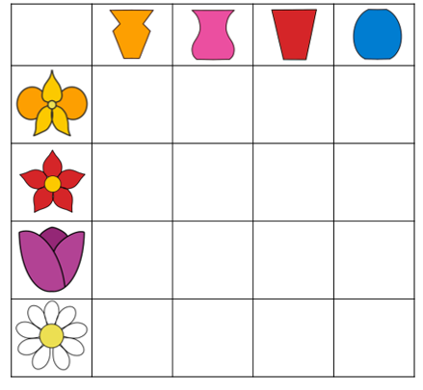

Analýza dat (2)
třídění druhého stupně - hledáme, zda se společný znak objevuje i v dalších podskupinách tj. zda jedinci, kteří odpověděli v jedné otázce stejně, budou v další otázce volit stejnou odpověď.
Třídění druhého stupně používáme pro testování hypotéz. Pro testování hypotéz jsou využívány různé statistické testy podle zaměření cílů a hypotéz.

Slide 41
Sběr – třídění – analýza dat
Získaná data jsou zaznamenávána do databázové tabulky tak, aby mohla být analyzována pomocí deskriptivní (popisné) a induktivní (druhostupňové) analýzy.
Data je třeba uchovat v případě, že by byla vyžádána třetí stranou k náhledu a zároveň pro možnou zpětnou kontrolu kvality analýzy dat.
Data jsou v textu závěrečné práce nejčastěji prezentovávána v tabulkách či grafech s relativní a absolutní četností. U některých položek lze využít i průměry, mediány, modusy a další.

Slide 42
Sběr – třídění – analýza dat
Deskriptivní (popisná statistika) se zabývá uspořádáním souborů, jejich popisem a účelnou sumarizací.
Induktivní statistika (matematické ověření hypotéz) umožňuje ze získaných dat vytvářet obecné závěry s udáním stupně jejich spolehlivosti. Na základě matematických výpočtů s využitím statistických softwarových programů potvrzujeme nebo zamítáme hypotézy. V závěru každé vyhodnocené hypotézy je nutno konkrétně specifikovat výsledek.

Slide 43
Sběr – třídění – analýza dat
V bakalářské práci je doporučována deskriptivní analýza dat, v diplomové práci se získaná data zpracovávají pomocí induktivních statistických metod.
V případě, že však student/studentka bude spolupracovat ve výzkumných týmech na pilotních studiích s dopadem na klinickou praxi, tak není třeba využití induktivní statistiky.

Slide 44
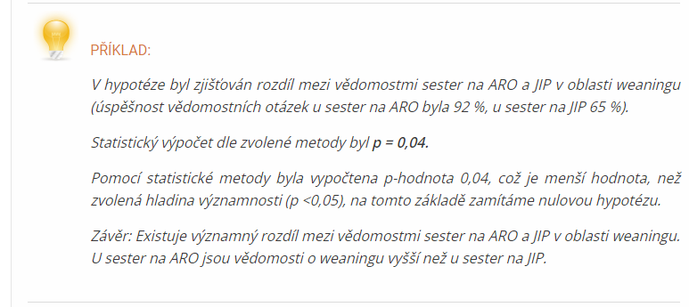

Slide 45
Interpretace výsledků
Na základě třídění prvního stupně a testování u druhého stupně získáme výsledky výzkumu.
Výsledky výzkumu zpracujeme do tabulek a grafů.

Slide 46
Tabulky
zpracování výsledků výzkumu do tabulek nám pomůže přehledně srovnat větší množství dat.
Jednotlivé řádky a sloupce v tabulce by měly být pojmenovány tak, aby čtenář jednoznačně pochopil, jaká data jsou v tabulce prezentována. Tabulka by měla být členěna přehledně, čitelně a měla by obsahovat popis výsledků. Pokud v tabulce interpretujeme pouze jednu proměnnou, používáme běžný typ statistických tabulek.
Příklad:
nesprávný název tabulky: Jaký je Váš věk?
správný název tabulky: Věk respondenta
Notes:
Hendl uvádí, že: „Umožňují prezentovat data s přesností, které nelze prezentovat grafem.“³ Každá tabulka, kterou zpracujeme a použijeme v bakalářské/diplomové práci, musí mít svoje číslo a název. Pokud již máme tabulky v teoretické části, tak v empirické části navazujeme v číslování tabulek. Název by měl být výstižný a odrážet prezentovanou problematiku, ve formě oznamovací. Nikdy by názvem tabulky nemělo být znění otázky např. z dotazníku. Častou chybou studentů je uvedení otázky dotazníku (jedná se o tzv. redundantní údaje), následně zařazení tabulky s obdobným názvem.

Slide 47
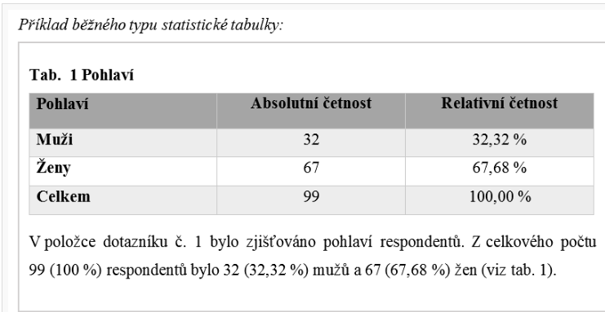
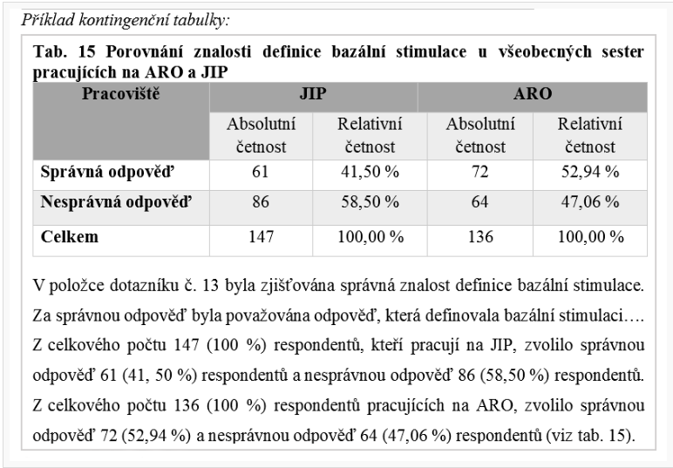

Slide 48
Grafy
dodávají textům a tabulkám zajímavý ráz, slouží pro demonstraci cíle, nikoliv jako zdroj číselných materiálů.
Grafy zpravidla u kvantitativního výzkumu zobrazujeme v relativních četnostech (%). Jednotlivé části grafu musí být popsány, opatřeny legendou.
Každý graf by měl mít svůj komentář, pokud není uvedena tabulka s komentářem.
Grafů je nepřeberné množství, typ grafu volíme podle toho, jaká data chceme prezentovat.
Pro porovnání dat se nejčastěji používají sloupcové grafy s různou orientací, koláčové/kruhové/výsečové grafy, čárové grafy (např. spojnicové, vektorové) a dvojrozměrné bodové grafy.
Pro ukázku rozložení hodnot se používají sloupcové grafy, krabicové grafy, čárové grafy a dvojrozměrné bodové grafy.
U grafů, u kterých chceme objasnit jednotlivé části vůči celku, používáme grafy sloupcové nebo koláčové. Pokud potřebujeme vyjádřit vývoj v čase, je nejvhodnější použít grafy sloupcové nebo čárové. Pro znázornění odchylky od normy lze využít sloupcové a čárové.

Slide 49
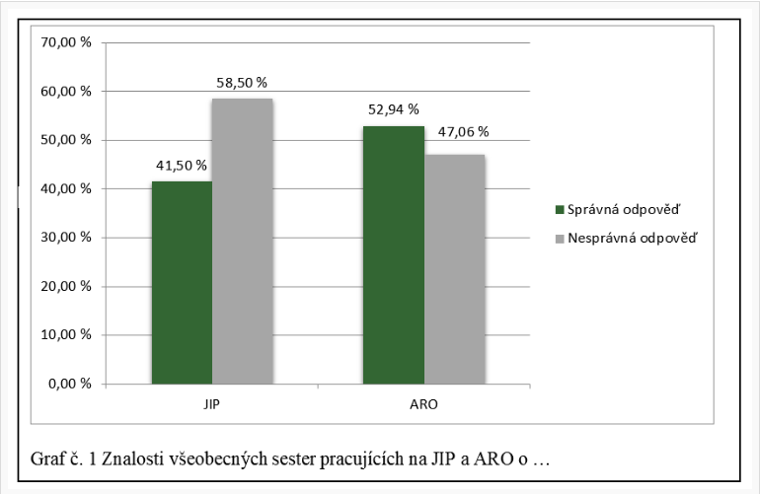
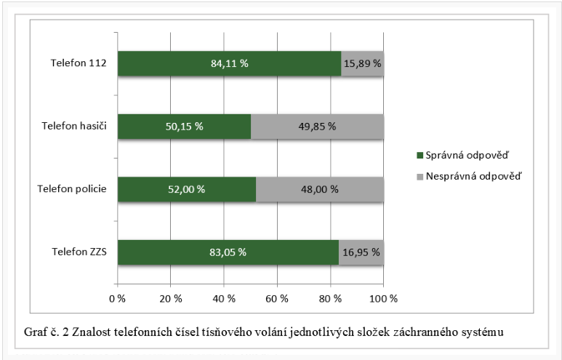
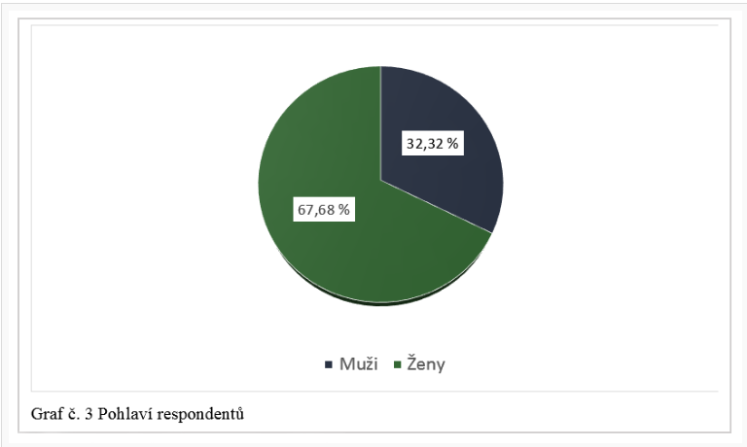
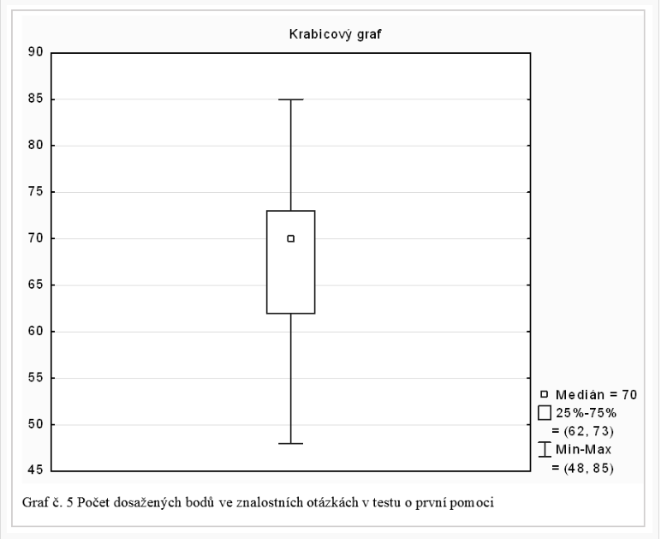
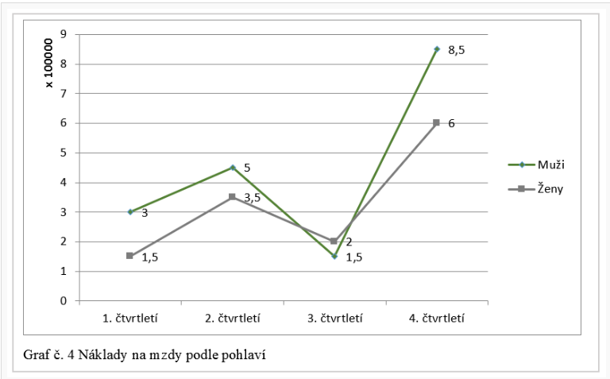
Graf:
Sloupcový
Pruhový
Výsečový
Spojnicový
Krabicový…

Slide 50
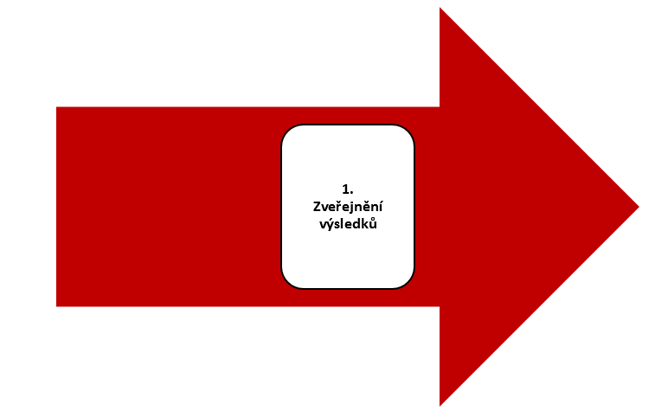
5. Fáze diseminační
Veškeré výsledky výzkumu interpretujeme v bakalářské/diplomové práci podle stanovených pravidel a požadavků popsaných v této metodice.
Výzkum je vždy cyklický děj. Naše výsledky a závěry by měly ovlivnit oblast výzkumu, na kterou jsme se zaměřili.

Slide 51
Principy kvantitativního výzkumu | Metodika ke zpracování závěrečné práce pro vybrané nelékařské zdravotnické obory | Lékařská fakulta Masarykovy univerzity (muni.cz)

Slide 52
Zdroje
BÁRTLOVÁ S., SADÍLEK P., TÓTHOVÁ V. Výzkum v ošetřovatelství. Brno, Národní centrum ošetřovatelství a nelékařských zdravotnických oborů, 2008. ISBN 978-80-7013-467-2.
BRABCOVÁ, J a kol. Skoč! Aneb reálný život, Plzeň: Grafia 2005, ISBN 80 -902340-7-9
http://knihovna.upol.cz/lf (vzdělávání, DSP).
DISMAN, M. Jak se vyrábí sociologická znalost. Karolinum, Praha 1993, 2005.
FARKAŠOVÁ, D. A kol. Výzkum v ošetrovatelstve. Martin: Osveta, 2006.
ISBN 80-80632-286.
HENDL, J. Kvantitativní výzkum: základní metody a aplikace. Praha: Portál, 2005. ISBN 80-7367-040-2.
HUŠÁK, V. Jak napsat publikaci? Jak připravit prezentaci?, Olomouc: LF UP 2007, ISBN 978-80-44-1736-3.
CHRÁSKA, M. Metody pedagogického výzkumu: základy kvantitativního výzkumu. Praha: Grada Publishing, 2007. ISBN 978-80-247-1369-4.
KUTNOHORSKÁ, J. Výzkum v ošetřovatelství. Praha: Grada, 2009. ISBN
978-80-247-2713-4.
MAZALOVÁ, L. Kapitoly z výzkumu v ošetřovatelství, Olomouc: Fakulta zdravotních věd 2016. Dostupné: http://old.fzv.upol.cz/fileadmin/user_upload/FZV/DSP_Osetrovatelstvi/Skripta/Kapitoly_z_vyzkumu_v_osetrovatelstvi.pdf
PLEVOVÁ I, et al. Ošetřovatelství. I Praha: Grada, 2011. ISBN 9788024735573.
PUNCH, K. Úspěšný návrh výzkumu. Translated by Jan Hendl. Vyd. 1. Praha: Portál, 2008. 230 s. ISBN 9788073674687.
ŽIAKOVÁ, K et al. Ošetrovateľstvo teóra a vedecký výzkum, Martin: Osveta 2003, ISBN 80-8063-131-X
http://www.e-metodologia.fedu.uniba.sk/index.php/o-ucebnici/ako-citovat.php
https://www.google.cz/search?q=Testov%C3%A9+krit%C3%A9rium&ie=utf-8&oe=utf-8&client=firefox-b-ab&gfe_rd=cr&dcr=0&ei=GEe6WeTHCKGE8QfBkYXoCQ
http://home.ef.jcu.cz/~birom/stat/cviceni/09/p_value.pdf
https://is.muni.cz/do/rect/el/estud/lf/js19/metodika_zp/web/pages/07-kvantitativni.html

